Slide 1
Global Leaders Program
説明会
一橋大学社会学部
グローバル・リーダーズ・プログラム（GLP）

Slide 2
説明会の内容
担当教員
GLPの基本情報
修了要件
GLP科目
モデルケース
応募の手順
質疑応答

Slide 3
GLP担当教員

Slide 4
GLP担当教員
ソニヤ・デール（Sonja DALE)
GLP担当、GLPセミナー・企画と実践科目担当
専門：ジェンダー・セクシュアリティ研究、社会学、グローバル・スタディーズ
赤嶺淳 (AKAMINE Jun)
海外短期調査担当
専門：東南アジア研究、海域世界論、食生活誌学、フィールドワーク教育論

Slide 5

GLPでできること
グローバルに、活動したい。
留学だけでなく、国内でも様々な背景を持っている人々と
交流したい。
活発に、イベントなどを企画したり、自分の周りとネットワークを
広げたりしたい。
英語や他の言語をしっかり身に付けたい。授業で、
その言語を活用して自分の意見や考えを述べるようになりたい。
就職活動などで、英語で教育を受けてきた、国際的に活動
していることを示したい。
よくわからないけど、なんか
新しいことをしてみたい。

Slide 6
GLP基本情報
GLPってなに？なぜGLPに入る？
どのようなメリットがある？

Slide 7
一橋大学のGLP
商学部 渋沢スカラープログラム
経済学部 グローバル・リーダーズ・プログラム
法学部 グローバル・リーダーズ・プログラム
社会学部 グローバル・リーダーズ・プログラム
英語での授業を提供する、ある程度必要としている
留学を強く進めている
GLP終了後、証明書を与える
一橋GLPのブランドバリュー

Slide 8
社会学部GLPの特徴
E plus One → 英語に限らず、様々な言語で授業を受けられ、言語を活用できる環境を用意する
企画と実践の科目（自分でレクチャーシリーズを企画する）
短期海外研修
学生の積極的な参加を期待している！！

Slide 9
社会学部GLPの目的
グローバルな市民社会で活動する人材、幅広いおよび多様な視点から社会を見ることができる学生を育てます。
自ら活動できるように、学生の新しいアイディアや企画が実現できるプログラムを目指します。大学の中でも新しい、国際的な経験ができる環境を作ります。
地球社会の隅々で活躍する企業人、国際機関職員、研究者、ジャーナリストなどを育成します。
2019年度、12名程度の学生を採用する予定です。
(2018年度：15名、2017年度：21名からの応募がありました）

Slide 10
GLP修了要件
GLP証明書を与えるのに、満たさなくてはいけない条件

Slide 11
修了要件
GLPプログラムを修了するために、以下の条件を満たすことを前提とする。
GLPコア科目を含め、GLP指定科目36単位（卒業単位要件124単位内から）を取得すること
4ヶ月以上の海外留学をすること（国費留学生や海外での長期滞在経験がある場合を除く）
他の社会学部卒業要件を果たすこと

Slide 12
GLP修了要件
要件 | 単位数
GLPコア科目 GLPセミナーI（2年生）→ 4単位 GLPセミナーII（4年生）→ 4単位 企画と実践I（4年生）→ 2単位 企画と実践II（4年生）→ 2単位 | 12単位
海外留学（4ヶ月以上）→ 6単位～ ＋ GLP指定科目群 社会学部が提供するEplusOne（英語、他言語）GLP指定科目 法・商・経済学部が提供するGLP指定科目 短期留学（2単位～） | 24単位～
計 | 36単位～

Slide 13
GLP科目
コア科目、GLP指定科目など

Slide 14
GLPコア（必修）科目
2年 | 3年 | 4年
GLPセミナー （4単位） | 留学 | GLPセミナー （4単位） 企画と実践 （4単位）
＊＊ コア科目は全部英語で行われます ＊＊

Slide 15

コア：GLPセミナー （デール担当）
GLP学生限定（基礎科目（2年生）・発展科目（3～4年生））
通年・月曜日3限（変更する可能性はあります）
GLP学生の交流場～2年生と4年生が一緒に受講する
（2019年から？）
英語で、学生の関心分野によって論文を読んだり、ディスカッションしたりする。

Slide 16

GLPシンポジウム・ワークショップ
GLP一年目の後半（秋・冬学期）
一つのテーマについて、様々な視点から考え、自分の研究プロジェクトを行う
12月下旬～1月初旬でシンポジウム・ワークショップを開催し、その場で自分の研究を発表する
2017年度のテーマ：Diversity
教育、メディア、政治、仕事という様々な視点から、「ダイバシティ」について考えている
2018年度のテーマ：Justice in a Global World
2019年1月10日・11日に開催します！

Slide 17
コア：企画と実践
発展科目（3～4年生）、通年・木曜日3限
内容：自分でレクチャーシリーズを企画し、実践させる。
Japanese Studies in English Lectures Seriesは、2016年度から一橋大学社会学研究科で開催されているレクチャーシリーズで、一つのテーマに基づいて日本関連の研究をしている研究者を招待し、講演会をしてもらう。
準備：→ テーマ → 招待したい講師 → 日程、会場など → チラシ作り、広報など
当日：→ 会場の準備 → 講演会の進行 → 録画、録音など → 懇親会の準備
後日：→ GLPホームページ用のレポート作成 → 動画作りなど

Slide 18
2018年春・夏学期
テーマ：
「Diverse Lives」
（秋・冬学期のテーマ：
「Contributing to Society」
11月20日にイベントを予定しています！）

Slide 21
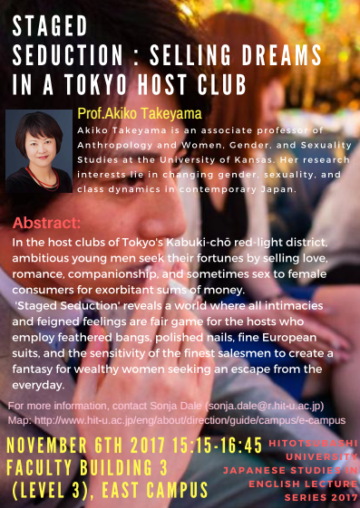
2017年秋・冬学期
テーマ：
「Hidden Japan」

Slide 22

２０１７年度春・夏学期
テーマ：
「Social Division」

Slide 23



Slide 24



Slide 25



Slide 26


Slide 27
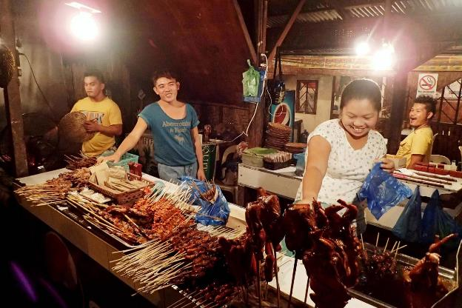
短期海外研修
フィリピン、マレーシアのプランテーションを訪問し、日本までのサプライチェーンを通じ、環境問題と経済開発について考える
4単位

Slide 28
GLP修了要件
要件 | 単位数
GLPコア科目 GLPセミナーI（2年生）→ 4単位 GLPセミナーII（4年生）→ 4単位 企画と実践（4年生）→ 2単位 | 10単位
海外留学（４ヶ月以上）→ 6単位～ ＋ GLP指定科目群 社会学部が提供するEplusOne（英語、他言語）GLP指定科目 法・商・経済学部が提供するGLP指定科目 短期留学（2単位～） | 26単位～
計 | 36単位～

Slide 29
2018年度GLP指定科目（英語、一部）
基礎科目 | 発展科目
Topics in Global Studies I A （赤嶺淳） | Topics of Modern and Contemporary History A (中野聡）
Topics in Social Sciences II (SANADA, Yasushiro) | Seminar on Global Issues I（LIM, Jie-Hyun)
Topics in Social Sciences III (中野聡） | Topics in Global Studies II (ALCARAZ, Pareja Pablo)
Cultural Anthropology（田口陽子） | Statistics for Social Sciences (Jonathan LEWIS)
短期調査（赤嶺淳）～フィリピン | Topics of Modern and Contemporary History Z （清水由希江）
商学部：Interactive Courses on Business Basics | クィア理論 （ソニヤ・デール）
法学部：Comparative Law、Japan and International Relations、Political Diplomacy of South East Asia | 商学部：Introduction to Global Leadership、Special Topics in Commerce and Management
経済学部：Basic Microeconomics、Basic Macroeconomics、Selected Topics in Microeconomics

Slide 30
E plus One科目
基礎科目 | 発展科目
中国語（初級・中級） | フランス語：国際政治原典講読 （福富満久）
スペイン語（初級・中級） | 社会哲学原典講読 A・B・C
ロシア語（初級・中級） | 社会思想史原典講読 A・B・C
フランス語（初級・中級） | 社会文化論原典講読 A・B・C・D
ドイツ語（初級・中級） | 上級：中国語、スペイン語、ロシア語、フランス語、ドイツ語、朝鮮語
朝鮮語（初級・中級）
アラビア語（初級・中級）

Slide 31
短期海外研修（国際交流科目提供）
大学・研修先 | 学期 | 単位
香港中央大学・Chinese University of Hong Kong | 夏 | 6
モナシュ大学グローバル・プロフェッショナル・プログラム・Monash University Global Professional Program | 夏 | 6
スペイン企業派遣・Practical Training in Spain | 春 | 7
西江大学・Sogang University | 春 | 5
シンガポール経営大学・Singapore Management University | 春 | 3

Slide 32
モデルケース
GLP学生として、どのようなことができるのか

Slide 33

1年生のときスペイン語初級の授業を
とりました。
スペイン語の勉強を続けたい、
ヨーロッパの移民問題と社会運動にちょっと興味はある。

Slide 34
E plus Oneを中心に
1年
2年 | GLPコア科目（GLPセミナー、4単位） GLP指定科目：スペイン語中級（2単位）、Topics in Global Studies I A （2単位）、Topics in Social Sciences I（2単位）、Comparative Law（2単位） 短期研修：スペイン企業派遣（7単位） 計：19単位
3年 | 留学：スペイン（10単位） マドリード・コンプルテンセ大学 計：10単位
4年 | GLPコア科目（GLPセミナー、4単位＋企画と実践、4単位＝8単位） GLP指定科目：スペイン語上級（2単位）、社会思想史原典講読（2単位）、Topics of Modern and Contemporary History Z （2単位）、地球社会特別演出I（2単位） 計：16単位 GLP単位：45単位
移民に関心があったため、クラスメイトと相談しレクチャーシリーズのテーマを「movement・移動」にした

Slide 35
応募の手順
応募したい！どうすればいい？

Slide 36
これからのスケジュール
日程
11月5日から | 社会学部のホームページから出願資料をダウンロードし、パソコンで記入する
12月17日（月）～ 1月7日（月） | 資料を印刷し、西キャンパス本館1階教務課に提出する
1月11日（金） | 第1次審査（書類選考）の結果発表 教務課掲示板（西キャンパス本館西側）
1月15日（火）～17日（木） | 第2次審査（面接試験）
2月15日（金） | 第2次審査結果 教務課掲示板（西キャンパス本館西側）
3月22日（金） | 最終合格者発表

Slide 37
必要な資料
① 出願書
② 夏学期の成績
だけです。

Slide 38
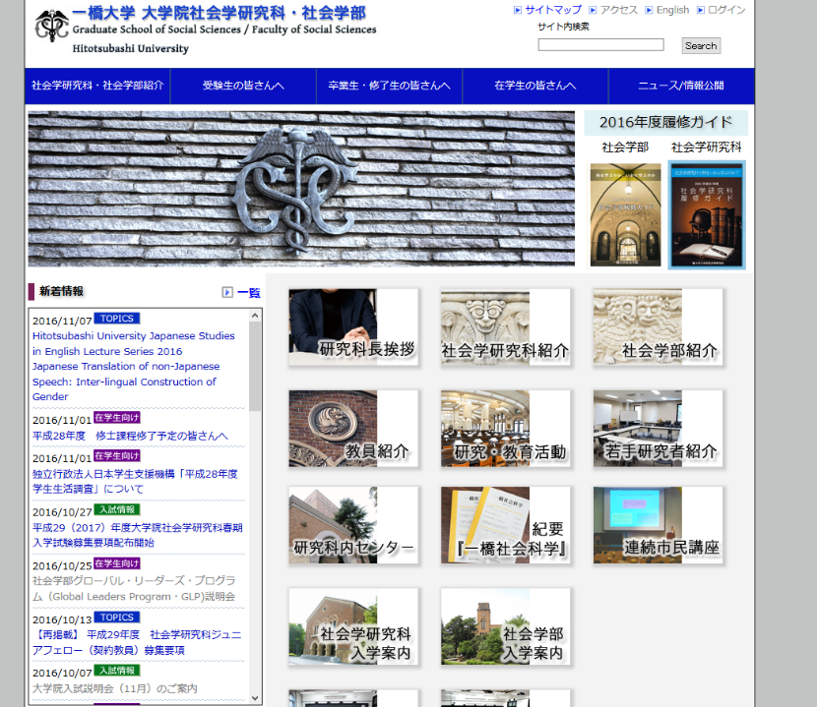
http://www.soc.hit-u.ac.jp/
http://www.soc.hit-u.ac.jp/glp/index.html
出願資料とパワーポイントは
11月5日から
ダウンロードできる
日本語または英語で
パソコンで作成し、提出する
Notes:
PPTもダウンロードできる

Slide 39
募集要項
１．選抜人員 12名程度
２．出願資格
以下の（１）～（３）をすべて満たす：
（１）平成31年1月1日現在一橋大学社会学部に在籍し、平成31年4月に2年次に進 級予定の社会学部生。
（２）在学中に長期留学を希望している学生。
（３）「社会学部グローバル・リーダーズ・プログラム修了書」の取得を希望する学生。
（４）受講した導入科目で不合格となっていない学生（導入科目で「F」を取っている学生はGLPに採用される可能性は極めて低い）。

Slide 40
よくチェックしているメールアドレス
を記入してください。
Notes:
自分の思い、考え、意見などをしっかりかいてください！成績より、やる気を優先している

Slide 41
漠然で大丈夫です。
なんでもいいです！
TOIECなどの資格試験成績があれば、こちらに書いてください。

Slide 42
第2次審査（面接）について
第1次審査の合格によって、メールで日程を確定する
面接は主に英語で行う
15分程度で、出願書の内容について話す

Slide 43
質疑応答
メール： glp@soc.hit-u.ac.jp

